Slide 1
LA COSTRUZIONE DELLO STATO UNITARIO ITALIANO
UNITÀ 6
LA DESTRA STORICA
CAPITOLO 17
5
LA TERZA GUERRA DI INDIPENDENZA E LA QUESTIONE ROMANA
1866
L’Italia, alleata della Prussia contro l’Austria (Terza guerra di indipendenza)
ottiene l’annessione del Veneto grazie alle vittorie prussiane
1862
Garibaldi tenta di conquistare Roma dal Sud
ma è bloccato sull’Aspromonte dall’esercito
1864
Con la Convenzione di settembre
l’Italia si impegna a rispettare il territorio pontificio e trasferisce la capitale a Firenze
1867
Garibaldi cerca nuovamente di conquistare Roma
ma è fermato dai francesi a Mentana e allontanato
7

Slide 2
LA COSTRUZIONE DELLO STATO UNITARIO ITALIANO
UNITÀ 6
LA DESTRA STORICA
CAPITOLO 17
1870
Una nuova occasione di conquistare Roma si presenta
quando Napoleone III abdica
1864
Un corpo di bersaglieri occupa Roma da Porta Pia
la città diventa la nuova capitale d’Italia
1871
La legge delle guarentigie
viene redatta per regolare i rapporti tra lo Stato
e la Santa Sede
garantisce al papa l’esercizio del potere spirituale, alcune proprietà a Roma e un vitalizio
Pio IX respinge l’accordo
il Non expedit (1874) vieta ai cattolici italiani di
partecipare alle elezioni politiche
8

Slide 3
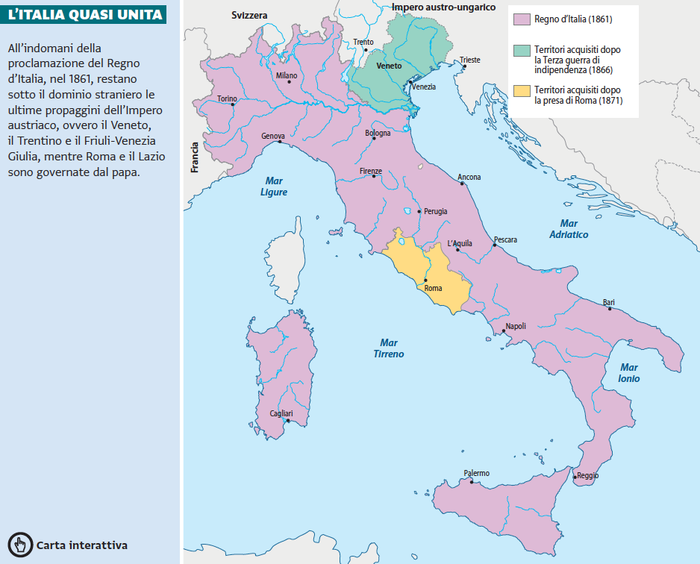
LA COSTRUZIONE DELLO STATO UNITARIO ITALIANO
UNITÀ 6
LA DESTRA STORICA
CAPITOLO 17
9

